Slide 1
ロータリー財団
2018-19年度
地区ロータリー財団セミナー
2018-19年度
地区ロータリー財団委員長
福家 宏
Notes:
今年度から地区ロータリー財団委員長に就任いたしました、福家 宏です。
私は一度、2009年から3年間地区ロータリー財団委員長を経験しておりますが、
9年を経て財団の多くの仕組みがすっかり変化致しました。
RIも財団もどんどん変化して参りましたし、これからも変化していくことと思います。私たちもそれに対応していかなければなりません。
今日皆様には、ロータリー財団についてどうか興味を持って認識を新たにして頂きたいと思っております。

Slide 2
私たちロータリアンは、世界で、 地域社会で、そして自分自身の 中で、持続可能な良い変化を生む ために、人びとが手を取り合って 行動する世界を目指しています。
私たちロータリアンは、世界で、地域社会で、そして自分自身の中で、持続可能な良い変化を生むために、人びとが手を取り合って行動する世界を目指しています。
Notes:
これは国際ロータリーのHPの初めに書かれている言葉です。ロータリー財団についてお話を始めるにあたって
ここに書かれていることを覚えておきたいと思います。（読み上げ）

Slide 3
切迫した問題が山積みとなっているこの世界で、私たちは単なる傍観者ではなく、自ら行動する責任があると考えています。ロータリーは以下の分野に重点を置いて活動しています。
平和の推進
疾病との闘い
水と衛生
母子の健康
教育の支援
地元経済の成長
Notes:
（読み上げ）

Slide 4
19名
ロータリーの設立
ポール・ハリス
1905年
シカゴ・ロータリークラブ
その12年後・・・・・
Notes:
これからお眼にかけるスライドのいくつかは宮里直前地区財団委員長から頂戴したものであることをお断りしておきます。
ロータリーは、ポール・ハリスのビジョンによって始まりました。シカゴで弁護士として働いていたハリスは1905年に世界初のロータリークラブ（シカゴ・ロータリークラブ）を設立致しました。
以来110年以上にわたり、ロータリーの会員は世界が抱える数々の問題に取り組んできました。今やロータリークラブは、120万人の会員ネットワークを生かして世界レベルの活動を続けております。
ロータリー設立の12年後 CHANGE

Slide 5
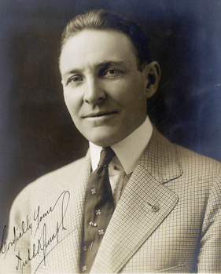
ロータリー 財団の礎が誕生
アーチ・クランフ
1917-18 RI会長（ロータリー財団の父）
1917年アトランタ国際大会
『世界でよいことをしよう』
国際ロータリー連合会基金
Notes:
1917年にアーチ・クランフがアトランタの国際大会で「世界で良い事をしよう」と呼びかけ財団の前身である基金を提唱しました。
この基金設立にはもう一つの目的がありました。万一のことが起こった時に備えておく、国際ロータリーの後ろ盾という意味もあり、基金設立はロータリーを不滅にする手段とも考えられていました。
実際に第一次世界大戦の始まる1914年に国際ロータリー連合会は破綻状態で、１回限りの寄付で何とか乗り越えたという経験がありました。
しかしながら、1928年国際ロータリー連合会基金はロータリー財団として正式に命名され、1947年を契機に発展の一途をたどります。

Slide 6
財団のあゆみ
1917 | 国際ロータリー連合会基金
1928 | ロータリー財団（ロータリー傘下の別組織）
1947 | 初の奨学金制度導入
1965 | 人道奉仕や職業研修のための補助金など
1978 | 3Ｈ補助金（保健・飢餓追放・人間性尊重）
2002 | ロータリー平和フェロー奨学金
2013 | 未来の夢計画…地区補助金・グローバル補助金
Notes:
1947年長年病に苦しんでいたポール・ハリスが亡くなりました。 ポール・ハリスの死を悼んで世界各地から130万ドルの寄付が財団に寄せられました。
1951年クランフは82歳でこの世を去りますが、このとき彼が心血を注いで育てた財団の基金は300万ドルに達しておりました。
ロータリーの国際奉仕のはじまりは、ポール・ハリス存命中の1945年 国際連合設立のためのサンフランシスコ会議にロータリアンが招致されたことから始まりました。
（国際連合が国際間の平和と安全、国際協力を目指して設立されましたが、それまでロータリーは社会奉仕・職業奉仕・親睦を中心として成長しており、果たして異なる国の人々の相互理解を推進できるのか? と国際奉仕には躊躇していました）
しかしこれを契機にロータリーの国際奉仕活動は次第に活発になって行きます。
1947年には初の奨学金制度が導入されました。
1951年 緒方貞子氏は日本人二人目の財団奨学生として派遣されています。
1963年 RI会長 カール・ミラーは国際理解と親善を育むべき272地区を別の国と縁組させ文化や慣習を学ぶことを奨励し、国際奉仕を促進しました。
この「組み合わせ地区」が契機となりロータリアンが共同プロジェクトに取り組み始め、財団は様々な補助金モデルを提供し始めました。
そして2012－13年度までにマッチンググラント：200カ国以上 37,000件
GSE：106カ国 15,380チーム（72,600名）という成果を上げました。
1978年3H補助金が始まり、1979年にはこの補助金を利用してフィリピンで600万人の子供たちにポリオ生ワクチンの投与を行いました。
2002年にはロータリー平和フェロー奨学金が始められました。
そして2013年から新しい補助金モデル 未来の夢計画が始まり現在に至っております。
このようにロータリー財団は年月の経過とともに、大きく成長致しました。この成長を支えたのは言うまでもなくロータリアンの寄付金であります。

Slide 7
財団のプログラム
① ポリオ撲滅活動
② ロータリー平和センター
③ 補助金プログラム
Notes:
財団のプログラムはポリオ撲滅活動とロータリー平和センター事業、そして補助金プログラムの3つがあります。
ポリオにつきましては、今日のセミナーの後半で詳しくお話致します。

Slide 8
財団プログラム…ロータリー平和センター
平和活動に貢献する人材に奨学金を提供
修士課程プログラム・専門修了証プログラム
ロータリ平和センター（７大学）
世界競争性（Max.100名／年）
要件：学業・職業・ボランティア
Notes:
ロータリー平和センタープログラムは2002年に開始されました。
ロータリー財団は、生涯、仕事や奉仕活動を通じて国内外での協力、平和、紛争解決を推進するリーダーを育成するプログラムを活用しています。
それが平和フェローシップという奨学金であり、平和フェローに支給されます。詳細は奨学金小員会からのご報告をお聞き下さい。

Slide 9
財団プログラム…補助金
地区補助金 | グローバル補助金
・社会奉仕および国際奉仕 ・小規模および短期 ・地区が管理し配分 | ・国際奉仕 ・$30,000以上 ・6重点分野 ・持続性
人道奉仕 奨学金 職業研修
Notes:
ロータリー財団は年間約100万ドルを補助金として拠出しています。
現在の補助金モデルは2013～14年度から未来の夢計画として開始されました。
皆様良くご承知のように補助金には地区補助金、グローバル補助金の二つがあります。
私たちはいずれも人道奉仕、奨学金、職業研修などの事業に利用することが出来ます。
それぞれの詳細については、のちほど補助金小委員会から報告されますので省略致します。

Slide 10
6重点分野
平和と紛争予防/解決
疾病予防と治療
水と衛生
母子の健康
基本的教育と識字率の向上
経済と地域社会の発展
Notes:
GGを用いたプロジェクトの立案にあたっては、この6分野の少なくとも一つに該当していることが求められます。

Slide 11
シェアシステム
3年前の年次基金+恒久基金収益
50%
50%
地区 財団活動資金
国際 財団活動資金
DDF
WF
50%
ポリオプラス
平和センター
地区補助金
グローバル補助金
Notes:
これはシェアシステムとよばれる仕組みの図解です。
ロータリアンの年次基金と恒久基金収益は3年間留保されたのち、その50%が地区財団活動資金として、残りの50%は国際財団活動資金として
私たちの奉仕活動の資金として利用されることになります。
地区財団活動資金DDFのうち50%が地区補助金として利用できます。 またグローバル補助金としてクラブや地区の拠出金にマッチングして受け取ることが出来ます。
DDFはグローバル補助金への地区の拠出金として利用されるほか、ポリオプラスやロータリー平和センターに対する寄贈にも用いられます。
（資金モデル：
年次基金の投資収益は、通常、寄付推進や一般管理費を十分にまかなえる。
投資市場の業績がふるわない年には、ロータリーの活動が滞ることがないように、年次基金への寄付と運営予備費からの最大５％を活用することがある。
投資収益が好調に戻った後で、年次基金と運営予備費の補充が行われる。）

Slide 12
私たちロータリアンは、世界で、 地域社会で、そして自分自身の 中で、持続可能な良い変化を生む ために、人びとが手を取り合って 行動する世界を目指しています。
私たちロータリアンは、世界で、地域社会で、そして自分自身の中で、持続可能な良い変化を生むために、人びとが手を取り合って行動する世界を目指しています。
Notes:
初めにお示ししたスライドを再びお目にかけます。私たちはロータリアンとして様々な奉仕活動を実施するという行動をしなければなりません。

Slide 13
切迫した問題が山積みとなっているこの世界で、私たちは単なる傍観者ではなく、自ら行動する責任があると考えています。ロータリーは以下の分野に重点を置いて活動しています。
平和の推進
疾病との闘い
水と衛生
母子の健康
教育の支援
地元経済の成長
Notes:
ロータリーへの寄付金は私たち自身がロータリアンとして行動するための資金源となります。
すなわち、ロータリーに入会してロータリアンとして行動しようと思うならば、どうしても資金が必要です。
寄付金は私たちが行動するための私たちのお金であります。

Slide 14
2018-19 財団寄付目標
年次基金寄付：１５０ドル / １人
ポリオ・プラス基金： ５０ドル/ １人
恒久基金：１,０００ ドル/１人 / クラブ
Notes:
山本ガバナーが掲げられている、今年度の当地区の財団への寄付目標です。
年次基金に150ドル ポリオプラスに50ドル ベネファクターをクラブから1人 これか゜目標です。
ペネアフクターとは恒久基金に1000ドル寄付されたロータリアンへの認証を現わしています。
よろしくお願い致します。

Slide 15
ロン・D・バートン
今年度財団管理委員長
Notes:
今年度の財団管理委員長はロン・バートン氏です。

Slide 16
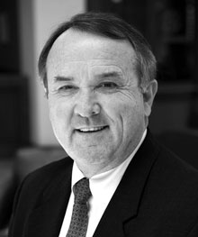
ロン・D・バートン氏
2013-14年度RI会長
米国オクラホマ州
ノーマンRC
弁護士
Notes:
この方は、2013－14年度のRI会長を務められた方です。私はこの方が会長の時に地区ガバナーを務めさせて頂きましたので、
親近感を覚えております

Slide 17
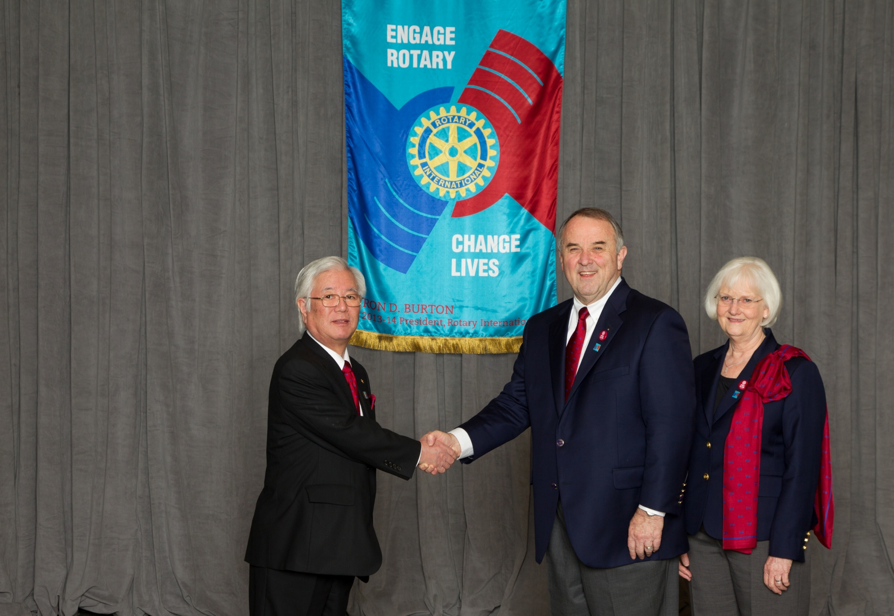
Notes:
これは2013年1月の国際協議会の時の写真です。

Slide 18
今年度 財団の目標
Ⅰ. ポリオ撲滅
Ⅱ. ６重点分野の奉仕活動の持続
可能性を高めよう
Ⅲ. DDFを最大限利用しよう
Ⅳ. 恒久基金寄付を増やそう
財団は自分たちのもの
Notes:
ロン・バートン財団管理委員長は、次のような目標を掲げられましたので、お伝え致します。

Slide 19
Ⅰ. ポリオ撲滅
最優先事項であり続けています
ロータリーは世界の子供たちにポリオ撲滅を
約束しました
30年間以上取り組んで来ました
ポリオ症例数は99.9%以上減少
これからも全力を注いで約束を果たさなくては
なりません

Slide 20
Ⅱ. 6重点分野の持続可能性
補助金による支援終了後もずっと現地の人たちが支えていくことの出来る長期的解決策を提供して、初めて持続可能な奉仕プロジェクトであると見なされます
効果的なプロジェクトには徹底的なニーズ調査が肝要
Notes:
（読み上げの後）プロジェクトの持続可能性を追求して下さい。

Slide 21
Ⅲ. DDFを最大限活用
毎年DDFを最大限利用し、世界でもっと「良いこと」をするように努力して下さい
DDFは地区補助金、グローバル補助金、ポリオプラスへの寄贈、平和センターへの寄贈などの
活用方法があることを覚えて下さい
各クラブの皆様は地区補助金やグローバル補助金を大いに活用して下さい

Slide 22
Ⅳ. 恒久基金を増やそう
現在 11億ドル強です
2025年までに 20億2500万ドルを目標と致します
これはロータリーの活動の基盤となります
チャリティー・ナビゲーターによる最高の格付けを今後も続けるためにも
Notes:
恒久基金は現在11億ドル強です。これを2025年までに20億2500万ドルにすることを目標に、ベネファクターを募りたいと思います。
恒久基金はロータリーの活動の基盤となります。チャリティーナビゲーターによる最高の格付けを持続するためにも必要です。

Slide 23
ご清聴ありがとうございました。
Notes:
以上が今年度財団管理委員長の方針です。私からの報告を終わります。有難うございました。

